Slide 1
Программа «Я. МОЯ СЕМЬЯ. МОЯ РОДИНА».
11 класс
Выборы – это выбор будущего!

Slide 2
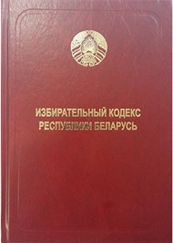
Избирательная система в Республике Беларусь
КОНСТИТУЦИЯ РЕСПУБЛИКИ БЕЛАРУСЬ
Статья 64. Выборы депутатов и других лиц, избираемых на государственные должности народом, являются всеобщими: право избирать имеют граждане Республики Беларусь, достигшие 18 лет.
Не имеют права избирать и быть избранными граждане, признанные судом недееспособными, лица, содержащиеся по приговору суда в местах лишения свободы.
Возрастной и иные цензы для депутатов и других лиц, избираемых на государственные должности, определяются соответствующими законами, если иное не предусмотрено Конституцией.
Любое прямое или косвенное ограничение избирательных прав граждан в других случаях является недопустимым и наказывается согласно закону.
Возрастной ценз для избираемых лиц в Республике Беларусь:
депутаты городского, районного, областного Совета депутатов - 18 лет.
Палата представителей Национального собрания - 21 год
Совет Республики Национального собрания – 30 лет
Президент Республики Беларусь – 40 лет.

Slide 3
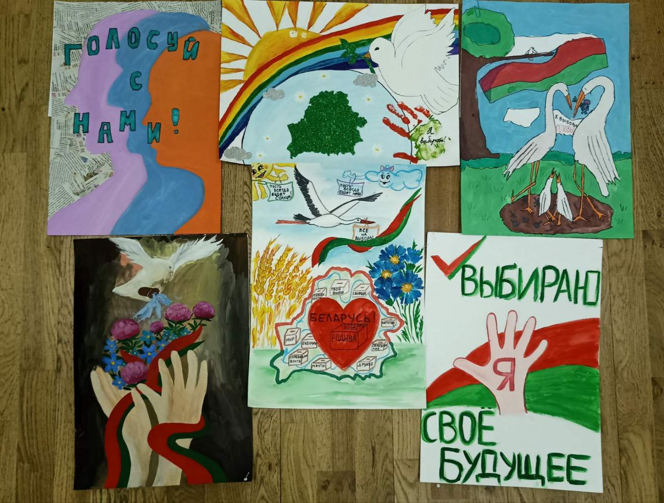
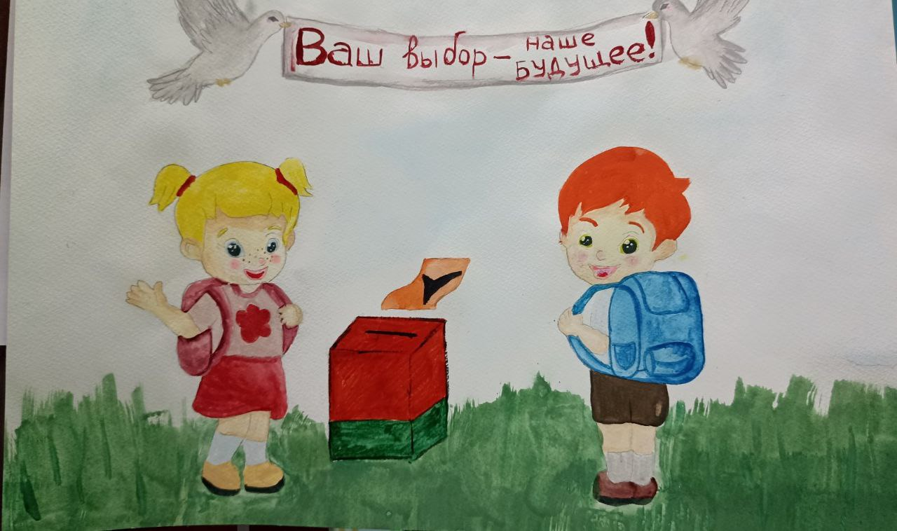
Избирательная система в Республике Беларусь
КОНСТИТУЦИЯ РЕСПУБЛИКИ БЕЛАРУСЬ
Статья 65. Выборы являются свободными: избиратель лично решает, участвовать ли ему в выборах и за кого голосовать. Подготовка и проведение выборов проводятся открыто и гласно.
Работы участников республиканского конкурса рисунка «Выборы глазами детей»

Slide 4
Избирательная система в Республике Беларусь
КОНСТИТУЦИЯ РЕСПУБЛИКИ БЕЛАРУСЬ
Статья 66. Выборы являются равными: избиратели имеют равное количество голосов. Кандидаты, избираемые на государственные должности, участвуют в выборах на равных основаниях.
Каждый избиратель имеет один голос.

Slide 5
Избирательная система в Республике Беларусь
КОНСТИТУЦИЯ РЕСПУБЛИКИ БЕЛАРУСЬ
Статья 67. Выборы депутатов являются прямыми: депутаты избираются гражданами непосредственно.
Выборы депутатов проводятся в единый день голосования в последнее воскресенье февраля.
Выборы Президента Республики Беларусь, депутатов Палаты представителей, депутатов местных Советов депутатов являются прямыми. Президент Республики Беларусь избирается непосредственно народом Республики Беларусь. Депутаты избираются гражданами непосредственно.
Выборы членов Совета Республики являются косвенными: члены Совета Республики избираются на заседаниях депутатов местных Советов депутатов базового уровня каждой области и депутатов Минского городского Совета депутатов.

Slide 6
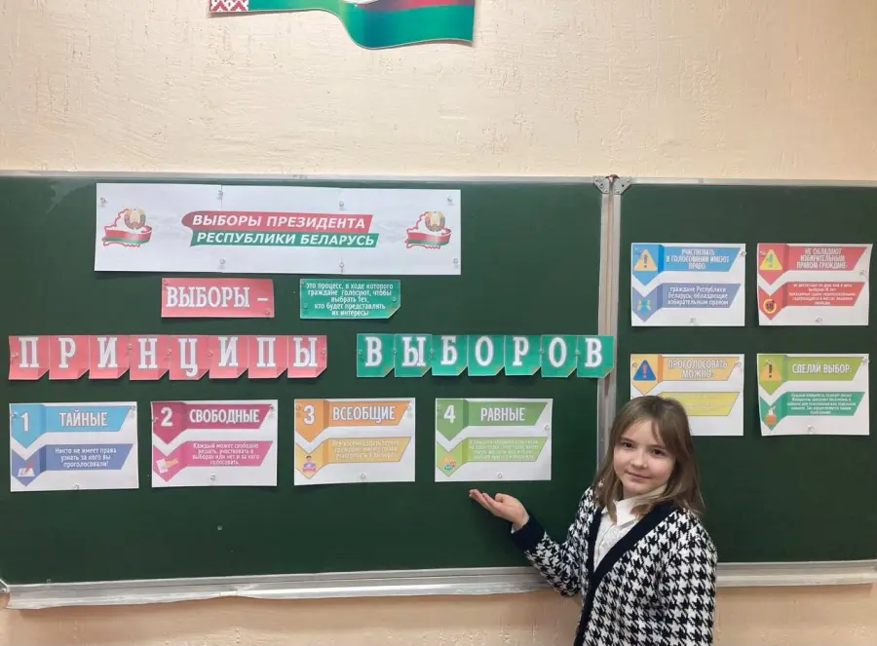
Избирательная система в Республике Беларусь
КОНСТИТУЦИЯ РЕСПУБЛИКИ БЕЛАРУСЬ
Статья 68. Голосование на выборах является тайным: контроль за волеизъявлением избирателей в ходе голосования запрещается.

Slide 7
Избирательный ПРОЦЕСС в Республике Беларусь
Избирательный кодекс РЕСПУБЛИКИ БЕЛАРУСЬ
Стадии избирательного процесса
1. Назначение даты выборов. Выборы Президента назначаются Палатой представителей Национального собрания Республики Беларусь, а все остальные выборы — Президентом.
2. Образование избирательных комиссий. Подготовку и проведение выборов обеспечивают Центральная избирательная комиссия (действует постоянно), а также специально создаваемые окружные, территориальные и участковые комиссии.
3. Выдвижение и регистрация кандидатов. Кандидаты в Президенты могут выдвигаться только гражданами (при наличии не менее 100 тыс. подписей избирателей), а кандидаты в депутаты — гражданами, политическими партиями и трудовыми коллективами.
4. Предвыборная агитация с целью побудить граждан принять участие в выборах, голосовать за того или иного кандидата.
5. Голосование, которое осуществляется путём проставления отметки в избирательном бюллетене.
6. Подсчёт и объявление результатов выборов, которые организуются избирательными комиссиями.

Slide 8
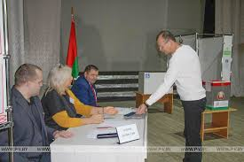
РЕШЕНИЕ ПРАКТИЧЕСКИХ СИТУАЦИЙ
Ситуация 1.
В день голосования на избирательный участок пришёл избиратель. Он подходит к комиссии, достаёт из кармана два паспорта и говорит:
— Здравствуйте, меня зовут Семёнов Иван Петрович. Я хочу проголосовать за себя и за свою жену — она очень занята. Вот наши паспорта, выдайте мне бюллетени.
— Вы можете проголосовать только за себя, — говорит член избирательной комиссии и протягивает один бюллетень. — Ваша жена должна прийти на избирательный участок лично.
Правильно ли поступил член избирательной комиссии?

Slide 9
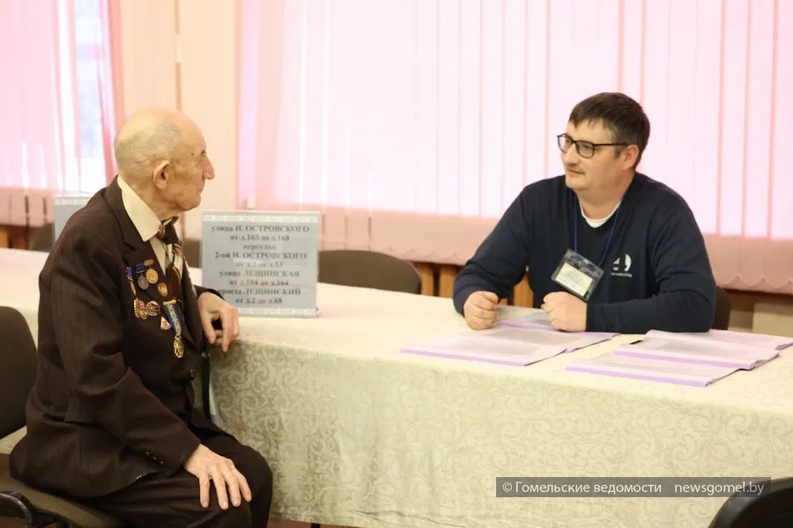
РЕШЕНИЕ ПРАКТИЧЕСКИХ СИТУАЦИЙ
Ситуация 2.
На избирательный участок пришёл пожилой мужчина и обратился к члену избирательной комиссии:
— Сынок, помоги мне, пожалуйста. Поставь за меня галочку в этой бумажке напротив любой фамилии.
— К сожалению, я не имею права это сделать, — ответил член избирательной комиссии.
Почему член избирательной комиссии отказал пожилому человеку?

Slide 10
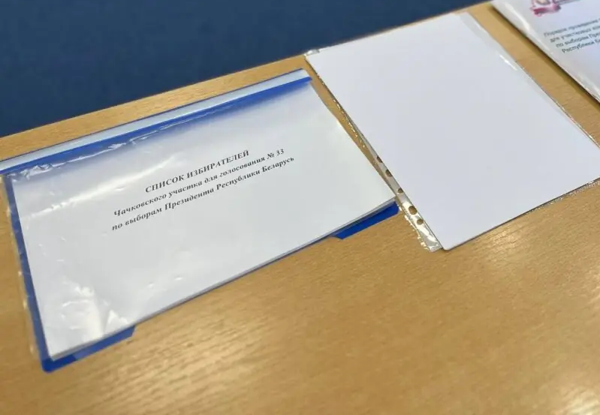
РЕШЕНИЕ ПРАКТИЧЕСКИХ СИТУАЦИЙ
Ситуация 3.
Гражданин К., имеющий право участвовать в выборах, пришёл на участок для голосования по месту жительства и обнаружил, что его фамилия отсутствует в списках для голосования.
Член участковой избирательной комиссии попросил гражданина К. предоставить паспорт и удостоверился, что гражданин зарегистрирован на территории участка для голосования.
В итоге участковая комиссия дополнительно включила гражданина К. в список для голосования.
Является ли данная ситуация нарушением избирательного законодательства?

Slide 11
РЕШЕНИЕ ПРАКТИЧЕСКИХ СИТУАЦИЙ
Ситуация 4.
Избиратель, включённый в список, предъявил члену участковой комиссии студенческий билет для получения бюллетеня.
Член комиссии отказал в выдаче бюллетеня.
Является ли данная ситуация нарушением избирательного законодательства?

Slide 12
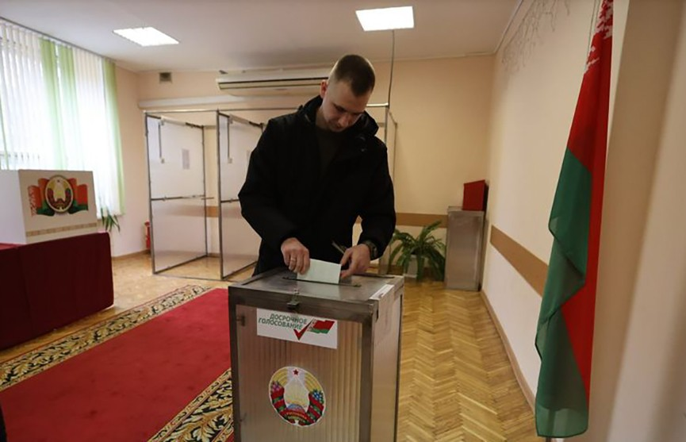
РЕШЕНИЕ ПРАКТИЧЕСКИХ СИТУАЦИЙ
Ситуация 5.
Максим Л., впервые принимающий участие в голосовании, сфотографировал свой заполненный бюллетень и переслал его друзьям.
Нарушил ли он законодательство?

Slide 13
РЕШЕНИЕ ПРАКТИЧЕСКИХ СИТУАЦИЙ
Ситуация 6.
Гражданин М. в бюллетене для голосования напротив фамилии кандидата, которому он хотел отдать свой голос, поставил «галочку». А напротив других фамилий — крестик.
Правильны ли действия избирателя?

Slide 14
ВЫБОРЫ ПРЕЗИДЕНТА Республики Беларусь
Согласно статье 80 Конституции Республики Беларусь претендент на пост Президента должен:
быть гражданином Республики Беларусь по рождению;
быть не моложе 40 лет;
обладать избирательным правом;
постоянно проживать в Республике Беларусь не менее 20 лет непосредственно перед выборами;
не иметь в данный момент и ранее гражданства иностранного государства либо вида на жительство или иного документа иностранного государства, дающего право на льготы и другие преимущества.
Президент вступает в должность после принесения Присяги следующего содержания (статья 83 Конституции Республики Беларусь):
«Вступая в должность Президента Республики Беларусь, торжественно клянусь верно служить народу Республики Беларусь, уважать и охранять права и свободы человека и гражданина, соблюдать и защищать Конституцию Республики Беларусь, свято и добросовестно исполнять возложенные на меня высокие обязанности».
Президент избирается народом Республики Беларусь на выборах при тайном голосовании сроком на 5 лет.

Slide 15
ВЫБОРЫ ПРЕЗИДЕНТА Республики Беларусь
1. Назначение даты выборов Президента Республики Беларусь.
Выборы назначает Палата представителей Национального собрания Республики Беларусь. Конкретный день для избрания Президента законодательством не определён, но установлен период, в течение которого выборы должны быть назначены и проведены.
2. На выборах Президента вся территория Республики Беларусь составляет единый избирательный округ.
3. Организация участков для голосования на выборах Президента Республики Беларусь
4. Создание избирательных комиссий на выборах Президента Республики Беларусь. Центральная избирательная комиссия (ЦИК) — постоянно действующий государственный орган, который организует и проводит выборы, руководит деятельностью нижестоящих комиссий. Территориальные и участковые избирательные комиссии организуют проведение выборов на определённых территориях (область, район, город, район в городе, участок)

Slide 16
ВЫБОРЫ ПРЕЗИДЕНТА РеспубликИ Беларусь
5. Составление списков избирателей на выборах Президента Республики Беларусь. По каждому участку для голосования составляются списки избирателей, где указаны Ф.И.О., адрес регистрации, дата рождения граждан, которые могут участвовать в выборах Президента Республики Беларусь. В списки избирателей включают граждан Республики Беларусь, достигших ко дню или в день выборов 18 лет и проживающих на территории соответствующего участка для голосования
6. Выдвижение кандидатов на должность Президента Республики Беларусь.
Кандидаты в Президенты Республики Беларусь выдвигаются только гражданами нашей страны, обладающими избирательным правом, путём сбора подписей в количестве не менее 100 тыс.
7. Регистрация кандидатов на должность Президента Республики Беларусь.
Кандидаты на должность Президента Республики Беларусь, выдвинутые в установленном порядке, регистрируются ЦИК и после этого приобретают право участвовать в агитации

Slide 17
ВЫБОРЫ ПРЕЗИДЕНТА Республики Беларусь
8. Предвыборная агитация кандидатов в Президенты Республики Беларусь.
Формы предвыборной агитации: массовые мероприятия (встречи вне помещений, митинги, пикеты), встречи с избирателями в специально отведённых помещениях, распространение печатной агитационной продукции (плакаты, листовки). Кандидаты в Президенты вправе выступить бесплатно по телевидению, радио. Во время предвыборной агитации все кандидаты рассказывают о себе и своих идеях, изложенных в предвыборных программах.
9. Голосование на выборах Президента Республики Беларусь.
Граждане могут посетить избирательные участки в основной день выборов или проголосовать досрочно

Slide 18
ВЫБОРЫ ПРЕЗИДЕНТА Республики Беларусь
10. Подсчёт результатов голосования на выборах Президента Республики Беларусь.
Члены участковой комиссии после окончания голосования вскрывают ящики для голосования и подсчитывают голоса избирателей. Подсчёт голосов осуществляют только члены участковой комиссии, работая без перерыва до получения результатов. После завершения подсчёта голосов проводится заседание участковой комиссии, на котором устанавливают и заносят в протокол результаты голосования. Далее протоколы направляют в вышестоящие избирательные комиссии и в ЦИК для подведения окончательных итогов голосования
11. Оглашение итогов выборов Президента Республики Беларусь.
Итоги выборов — число пришедших на выборы граждан и количество голосов, отданных за кандидатов, ЦИК сообщает всем избирателям. Итоги голосования публикуют в средствах массовой информации и в сети Интернет, объявляют по радио и телевидению, обязательно размещают на сайте ЦИК. Считается, что выборы Президента Республики Беларусь состоялись, если в голосовании приняло участие более половины граждан страны, включённых в список избирателей. Президент Республики Беларусь объявляется избранным, если за него проголосовало более половины граждан страны, принявших участие в голосовании

Slide 19
ВЫБОРЫ ПРЕЗИДЕНТА Республики Беларусь
ЦИК утвердил итоги выборов Президента Беларуси
Общее количество избирателей по стране составило 6 903 994 человека.
Бюллетени получили 5 916 834 избирателя.
Участие в голосовании приняли 5 916 195 избирателей
Досрочно проголосовали 2 887 052 избирателя.
В день выборов в помещении участка для голосования приняли участие в голосовании 2 750 293 избирателя.
Президентом Республики Беларусь избран Лукашенко Александр Григорьевич, за кандидатуру которого подано 5 136 293 голоса избирателей, что составило 86,82%, то есть более половины граждан Республики Беларусь, принявших участие в голосовании

Slide 20
Викторина «ВЫБОРЫ ПРЕЗИДЕНТА Республики Беларусь»
Выберите один вариант ответа из предложенных.
1. Право избирать Президента имеют граждане Республики Беларусь, достигшие:
А. 16 лет
Б. 18 лет
В. 20 лет
Г. 21 года
2. С чего начинается кампания по выборам Президента Республики Беларусь?
А. Образование избирательных округов
Б. Составление списка избирателей
В. Образование избирательных комиссий
Г. Назначение даты выборов
3. Проведение голосования и подсчёт голосов на выборах Главы государства в Республике Беларусь обеспечивают:
А. Районные (областные) исполнительные комитеты
Б. Участковые избирательные комиссии
В. Делегаты Всебелорусского народного собрания
Г. Депутаты местных Советов депутатов

Slide 21
Викторина «ВЫБОРЫ ПРЕЗИДЕНТА Республики Беларусь»
Выберите один вариант ответа из предложенных.
4. Предвыборная агитация кандидатов в Президенты заканчивается:
А. В 24 часа дня, предшествующего дню выборов
Б. За три дня до выборов
В. За неделю до выборов
Г. В 12 часов дня проведения голосования.
5. При проведении выборов о времени и месте голосования избирателей должны оповестить:
А. Местные средства информации
Б. Участковые комиссии
В. Центральная избирательная комиссия
Г. Местные исполнительные комитеты
6. Какое действие избирателя в случае с испорченным бюллетенем на выборах Президента является неправильным?
А. Обратиться к члену участковой комиссии, выдавшему бюллетень, с просьбой выдать новый бюллетень взамен испорченного
Б. Поставить собственноручную подпись на испорченном бюллетене
В. Получить новый бюллетень взамен испорченного
Г. Забрать испорченный бюллетень домой

Slide 22
Викторина «ВЫБОРЫ ПРЕЗИДЕНТА Республики Беларусь»
Выберите один вариант ответа из предложенных.
7. Какой возрастной ценз установлен для лиц, баллотирующихся в Президенты Республики Беларусь?
А. 30 лет
Б. 35 лет
В. 40 лет
Г. 45 лет
8. Президентом может быть избран гражданин Республики Беларусь, постоянно проживающий на территории Беларуси непосредственно перед выборами не менее:
А. 10 лет
Б. 15 лет
В. 20 лет
Г. 30 лет
9. При наличии какого количества подписей избирателей выдвигаются кандидаты в Президенты Республики Беларусь?
А. Не менее 50 тыс.
Б. Не менее 100 тыс.
В. Не менее 200 тыс.
Г. Не менее 500 тыс.

Slide 23
Викторина «ВЫБОРЫ ПРЕЗИДЕНТА Республики Беларусь»
Выберите один вариант ответа из предложенных.
10. Дата выборов Президента Республики Беларусь назначается:
А. Всебелорусским народным собранием
Б. Центральной избирательной комиссией Республики Беларусь
В. Советом Республики Национального собрания Республики Беларусь
Г. Палатой представителей Национального собрания Республики Беларусь
11. Выборы Президента Республики Беларусь проводятся:
А. По одному избирательному округу, составляющему территорию всей страны
Б. По 25 избирательным округам
В. По 60 избирательным округам
Г. По 110 избирательным округам
12. Какая из нижеприведённых характеристик кандидата в Президенты Республики Беларусь противоречит Конституции Республики Беларусь:
А. Является гражданином Республики Беларусь по рождению
Б. Не моложе 40 лет
В. Обладает избирательным правом
Г. Может иметь гражданство иностранного государства

Slide 24
Викторина «ВЫБОРЫ ПРЕЗИДЕНТА Республики Беларусь»
Выберите один вариант ответа из предложенных.
13. Какой принцип избирательного права не распространяется на выборы Президента Республики Беларусь?
А. Всеобщие выборы
Б. Равные выборы
В. Косвенные выборы
Г. Тайное голосование
14. Выборы Президента Республики Беларусь считаются состоявшимися, если:
А. В голосовании приняли участие более половины граждан Республики Беларусь, включённых в список избирателей
Б. В голосовании приняли участие более 2/3 граждан Республики Беларусь, включённых в список избирателей
В. В голосовании приняли участие более половины населения, проживающего на территории Беларуси
Г. В голосовании приняли участие более 2/3 населения, проживающего на территории Беларуси
15. Президент Республики Беларусь считается избранным, если за него проголосовали:
А. Более половины граждан Республики Беларусь, принявших участие в голосовании
Б. Более половины граждан Республики Беларусь, включённых в списки избирателей
В. Более 2/3 граждан Республики Беларусь, принявших участие в голосовании
Г. Более 2/3 граждан Республики Беларусь, включённых в списки избирателей

Slide 25
Викторина «ВЫБОРЫ ПРЕЗИДЕНТА Республики Беларусь»
16. Стадия избирательного процесса, которая проводится с целью побудить граждан принять участие в выборах, голосовать за того или иного кандидата, называется ______________________________________
17. Установите правильную последовательность стадий организации и проведения выборов Президента Республики Беларусь:
А. Создание избирательных комиссий
Б. Организация участков для голосования
В. Назначение даты выборов
Г. Предвыборная агитация кандидатов в Президенты Республики Беларусь
Д. Регистрация кандидатов в Президенты Республики Беларусь
Е. Голосование на выборах
Ж. Подсчёт результатов голосования
З. Выдвижение кандидатов в Президенты Республики Беларусь
И. Установление итогов выборов Президента Республики Беларусь

